Slide 1
River’s Y86-64 GUI版发行版
发 布 会
发布人：罗 旭 川

Slide 2
发布会流程
One
Two
实现的功能 && 功能的实现 介绍
Three
创新点 || 特色 介绍
成品展示
Four
记者提问
抒情（心路历程）
Five

Slide 3

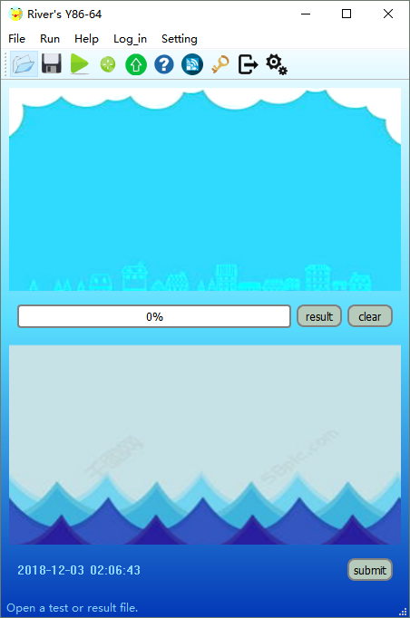
流程一 成品展示
启动界面
程序主窗口

Slide 4
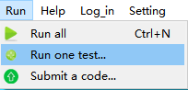



流程二 实现的功能 && 功能的实现 介绍
一 运行功能
① Run all
② Run one test
③ Submit a code
运行全部测例.
方法：
点击Run>>Run all
效果：
1）运行结束后会弹出对话窗口，在其中选择您想查看的运行过程即可
2）点击Select, 上方显示框显示运行过程；点击主窗口result，查看运行结果
3）对话窗口不会自动关闭，便于查看其它测例的运行过程和结果
运行单个测例.
方法：
点击Run>>Run one test...
效果：
1）会弹出输入框，填入您想运行的测例名称（如prog1.yo），再点击Run即可
2）同样点击主窗口result，查看运行结果
自行输入编码指令.
方法：
在下方编辑框中输入Y86-64指令集中的指令，
然后点击submit （或者点击Run>>Submit a code...）即可
效果：
指令将被程序读入并运行

Slide 5
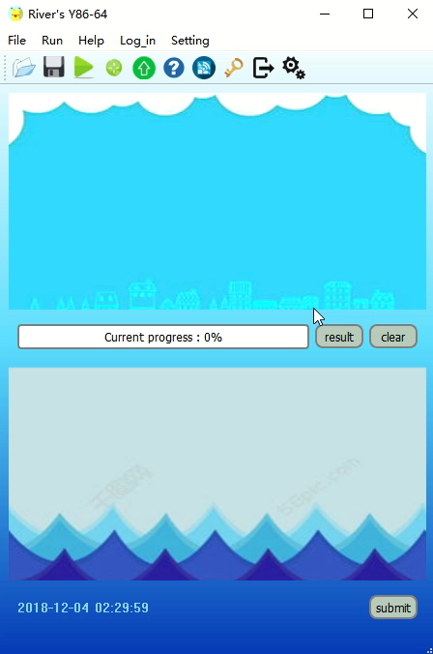

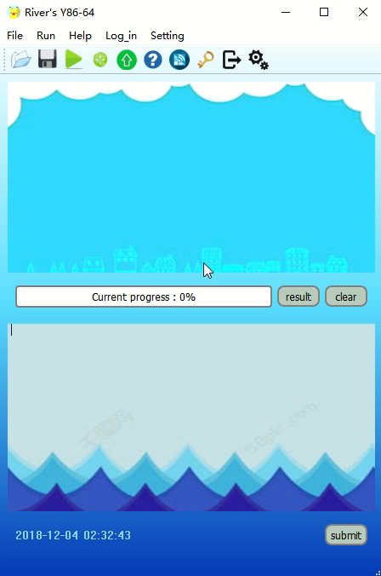
效果
Run all
Run one test
Submit a code

Slide 6
运行功能的实现 介绍
先在非GUI版本中实现这三种运行方式
在VS中实现了上述三种运行方式后，接下来利用Qt中的QProcess类，来实现与命令行cmd的通信，从而通过cmd发出执行这个源程序的指令
同时设置3个不同的选项（按键），分别对应于发出上述3种不同的指令。
运用QProcess的成员函数readAllStandardOutput()获取命令行的返回内容
利用Qt中的QFile类打开VS代码所生成的test_process和test_result文件，并打印在TextBrowser中即可

Slide 7
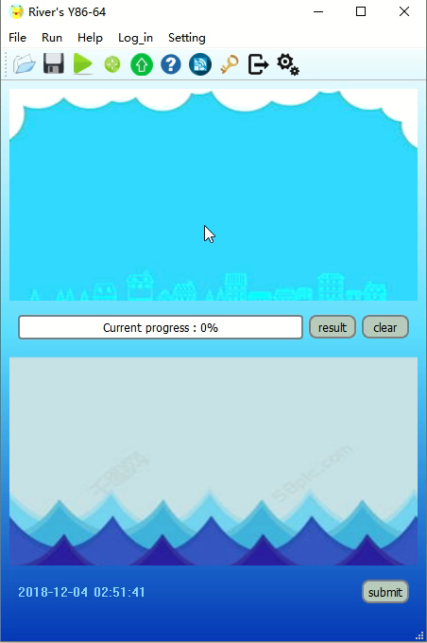
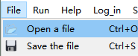
二 调试功能
描述
a.允许用户打开测例文件进行编辑
b.用户在测例文件或是自定义的指令代码中加上标识符“break”可以实现添加断点功能
c.用户可以保存更改的测例文件或是自己编写的指令代码

Slide 8
调试功能的实现 介绍
通过Qt代码分别实现打开文件和保存文件两种行为
设置断点的功能考虑现在VS代码中实现：
>>如果接收的不是“break”也不是“EOF”标识符，则将指令存入instructions中
>>如果接收到“break”，那么不再将指令储存进instructions数组中，而是直接执行已经存在instructions中的指令（即break之前的指令）。到break为止的运行状态会被打印出来；
>>如果接收到“EOF”, 将剩余在instructions中的指令送进流水线执行，执行完后程序结束。

Slide 9

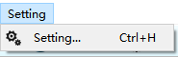
三 设置功能
描述
允许用户设置
内存空间的大小
以及
该CPU模拟器运行的速度

Slide 10
设置功能的实现 介绍
同样新增这个功能需要从原始代码开始改起：
允许用户输入自定义的内存大小以及期望的运行速度等级。
>>通过输入的内存大小可以得出地址的最大值，因此在程序运行过程中将以该内存地址max_location最大值作为判断ADK异常的依据。
>>根据输入的运行速度大小，结合Sleep函数，模拟出程序运行的快慢区别。运行速度每降一级，每个周期延时20毫秒。
在Qt界面中，可以设计两个滑条分别代表用户设置的内存大小和运行速度，然后再将这两个设置的值通过QProcess传送给原始代码作为其输入进行运行即可

Slide 11

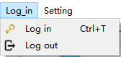
四 登陆/注销功能
描述
允许用户输入用户名及密码来登陆账号，登陆后可以快速注销

Slide 12
登陆/注销功能的实现 介绍
运用Qt语言，创建一个QDialog类，添加QLabel和QLineEdit来实现输入用户名和密码的文本框，然后连接到一个判断填写是否正确的槽函数，若填写正确则显示一个写有“Welcome back”的QLabel.

Slide 13

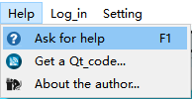
五 帮助功能
描述
点击一个按钮，可以打开该Y86-64的使用说明书；
或者扫描二维码，用手机查看说明书

Slide 14
帮助功能的实现 介绍
先自行编写了详尽的使用说明书，and自制了一个二维码
然后分别将两个按键连接到两个函数，分别实现打开README.txt、打开一个Qt.png

Slide 15
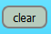


六 其他7个小功能
clear功能
效果：清空上下两个文本框，并使程序进入初始状态
实现方法：将一个按钮连接到一个cleanall函数即可
快捷键功能
效果：一些使用频繁的功能设置了快捷键，具体在菜单栏上有明显提示
实现方法：通过setShortcuts()函数实现
工具栏功能
效果：本程序具有强大的工具栏功能，点击工具栏上的按键，就能实现与图标对应的功能。
实现方法：对于每一个菜单栏中的功能，都找一个合适的图标，让用户能一眼明白它的功能，然后添加到创建的工具栏中
进度显示功能
效果：有进度条实时显示运行的进度
实现方法：增添一个进度条器件，写在打印数据的函数中，当所有语句打印完毕，进度条正好显示到100%（利用打印的语句的条数来事先计算好）

Slide 16



了解作者的功能
效果：可以打开一个写有作者相关信息的窗口，登陆的用户名和密码就在这里:)
实现方法：写一个dialog，在上面写上作者信息即可
六 其他7个小功能
显示时间的功能
效果：在主窗口左下方实时更新当前的北京时间
实现方法：利用Qt中的QTime类获取当前时间，写在QLabel上显示即可
状态条
效果：将鼠标移动至任意按键上时，屏幕最下方会显示简要说明（比查看看说明书更方便）
实现方法：添加一个statusBar()器件，然后其他器件均通过setStatusTip()写上说明即可

Slide 17
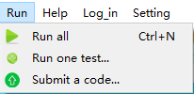
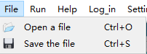
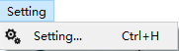
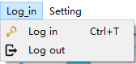
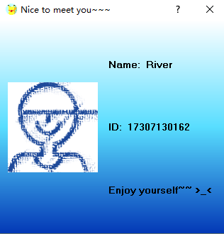
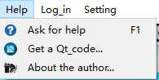
流程三 创新点 || 特色 介绍
①功能丰富
本程序拥有运行、调试、设置、登陆、帮助5大功能，另外还有7个小功能控件，功能十分丰富

Slide 18
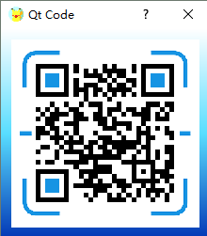
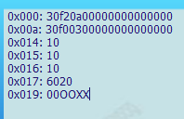
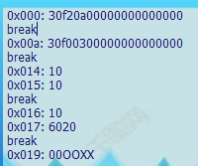
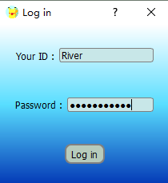
流程三 创新点 || 特色 介绍
②创新性高
>>运行功能上：自定义输入运行是创新之处。这一功能是为了不让该Y86-64模拟器仅局限于那几个测例上，而应该像一个真的CPU一样运行各种可能的指令。
>>调试功能上：在该程序中，设置的断点不是一般的断点，而是不会停止运行的断点。因此可以一次性在所有想查看的位置都写上一行“break”标识符，这样一来就能只跑一遍程序而同时看到多个断点处的运行状态。这样大幅提高了调试效率。
>>登陆/注销功能：这是一个创新的功能，深度开发这一功能的话能提高该CPU的安全性，而不容易被非法利用。
>>帮助功能：扫二维码获取快速帮助是一个创新点。考虑到帮助的显示和程序的运行共用一个TextBrowser，这样不利于在运行程序是快速查看帮助，因此有了这个二维码的设计。

Slide 19
流程三 创新点 || 特色 介绍
③人机交互友好度（易用、整洁、合理）
>>扫码功能：使用户能边看说明，边运行程序了
>>工具栏：在熟悉了本程序的功能后，按工具栏能方便不少，使得本程序变得易用；并且工具栏还使得程序界面变得整洁
>>快捷键：使用频繁的功能运用快捷键能大幅提高工作效率，这样的设计使本程序变得便捷易用
>>进度条：可以缓解用户等待程序运行时的无聊和郁闷
>>时间：方便用户快速了解时间（再也不用担心不知道今天几号了）
>>状态条：能比查看说明书更快速的让用户了解每一个按钮的大致用途
>>了解作者：让用户能够有机会了解作者的信息，既能满足用户的好奇心，又能让用户和作者交上朋友，大幅提升了交互的友好度

Slide 20
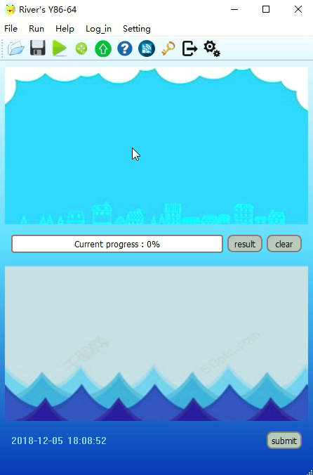
流程三 创新点 || 特色 介绍
④鲁棒性强
>>clear按钮：当出现由于不当操作造成的界面混乱时，此按钮可以快速复原

Slide 21
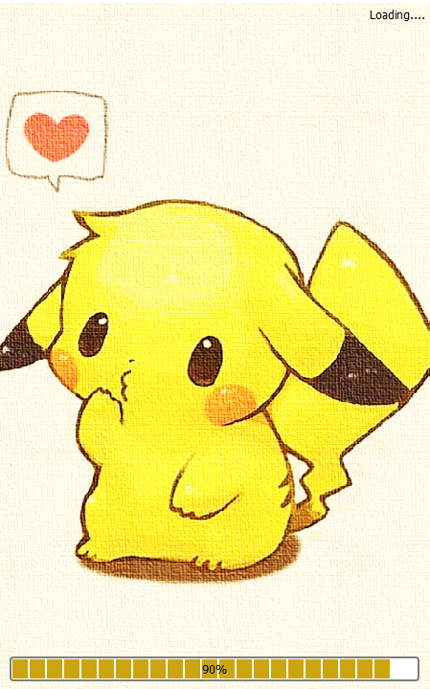
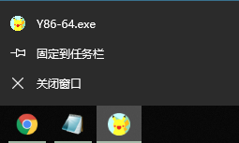

流程三 创新点 || 特色 介绍
⑤风格清新，小巧便捷，灵活多变
本程序以天蓝和海蓝色调为主，配以皮卡丘的主图标以及皮卡丘的启动界面，风格活泼可爱，清新脱俗

Slide 22
流程四 抒情（心路历程）
本次Y86-64PJ的阶段一、二到这里就结束了。从一开始啥都没有，到能够运行所有测例，再到把所有的bug调试完（能够运行出正确结果），这是阶段一的全部；然后再从黑底白字开始，到出现一个像样的标准界面，再到一个色彩丰富，精细完美的漂亮界面，从工具栏上两三个图标，到现在的几乎塞满了图标，这是阶段二的全部。虽然debug很痛苦，很费时，但当我把一个又一个充满趣味的功能填进我的工具栏内时，我心里是充满快感的；当我看着这样一个像宝贝一样的第一个有GUI的程序时，我觉得值了。由游戏得来的灵感，也让我全程像玩游戏一样沉迷。

Slide 23
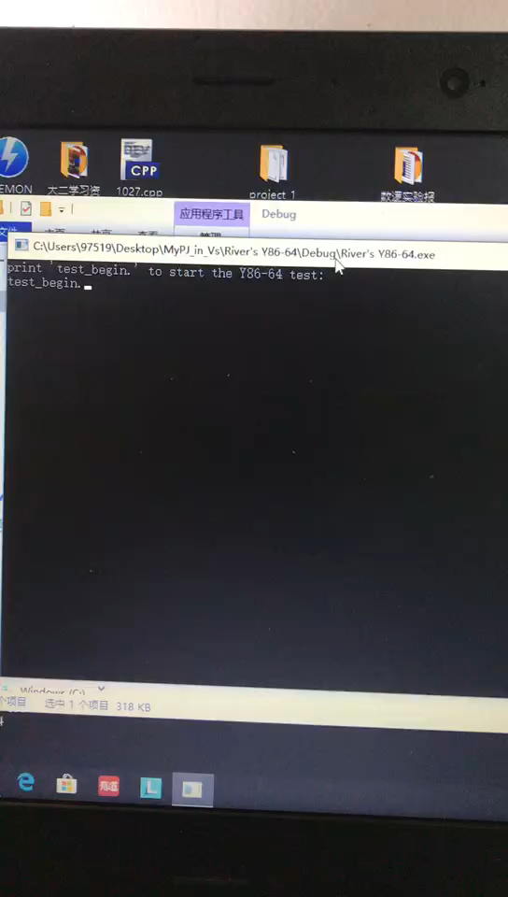
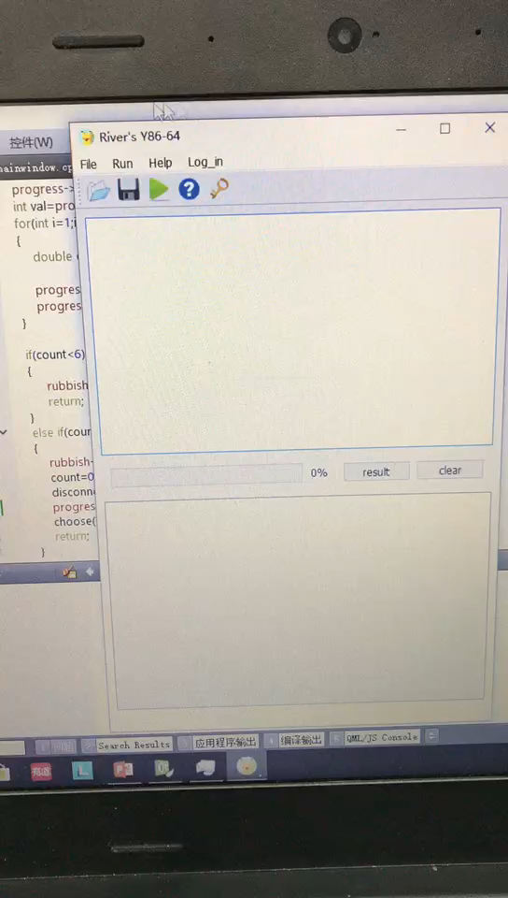
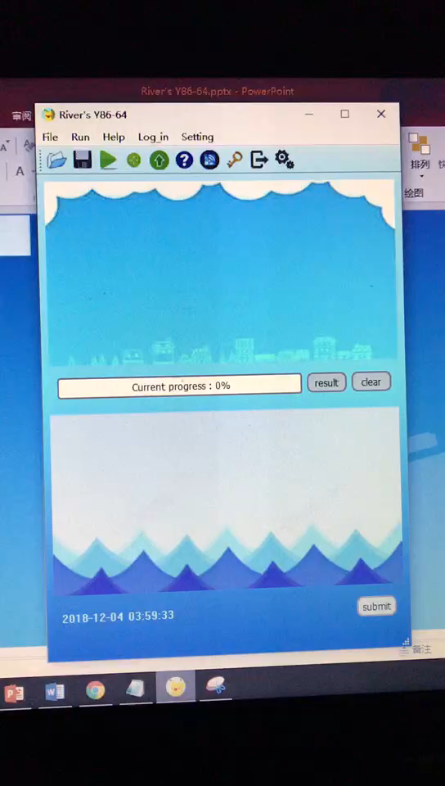
物非人非
黑底白字
非GUI版完工纪念
有像样界面，实现基本功能
GUI版测试版完工纪念
色彩丰富、精细完美、工具栏快要塞不下
GUI版发行版完工纪念

Slide 24

流程五 记者提问
略略略……
没什么好问的！赶快扫码加微信，River’s Y86-64色彩丰富、精细完美、工具栏快要塞不下GUI版发行版免费拷贝！！！

Slide 25
THANK
发布会圆满结束，请各位嘉宾有序退场

